Slide 1

Pojištění
Ing. Roman Hlawiczka, Ph.D.
Katedra financí a účetnictví

Slide 2
Pojistná matematika je část matematiky, která se zabývá zkoumáním matematických zákonitostí v měření, řízení a sdílení rizik a aplikací těchto poznatků.
Říkají vám něco rčení: „Nemít všechna vejce v jednom košíku“, „Risk je zisk“ a „Sdílená bolest je poloviční bolest“? Stejné principy jsou základem pojištění i pojistné matematiky dodnes.

Slide 3
Již od chvíle, kdy se pojištění ve starověku objevilo, byla pojistná matematika jeho nedílnou součástí a v zásadě lze bez nadsázky říci, že bez pojistné matematiky by tehdejší pojištění ani dnešní pojišťovnictví neexistovalo.
I když šlo tehdy v zásadě o aplikaci běžné lidské zkušenosti zachycené ve rčeních „Nemít všechna vejce v jednom košíku“, „Risk je zisk“ a „Sdílená bolest je poloviční bolest“, stejné principy jsou základem pojištění i pojistné matematiky dodnes. Použití těchto rčení se v kontextu pojistné matematiky časem výrazně zkomplikovalo s tím, jak se komplikovaly situace, do nichž se lidé dostávali. Komplikoval se postupně i ekonomický systém, ve kterém se s těmito situacemi vypořádávali.

Slide 4
Nicméně lze říci, že pojistná matematika v zásadě dnes jako tehdy řeší do kolika a jakých košíků ta která vejce rozdělit v závislosti na tom, o kolik jich je kdo ochoten přijít, jaká je cena rizika a jak nastavit zisk za přijetí tohoto rizika, aby risk byl zisk i podle představ toho, kdo riziko nese, a jak vlastně bolest sdílet, aby pro postižené nebyla jen poloviční, ale co nejmenší.
K tomuto cíli používá pojistná matematika velký rozsah matematických znalostí z oblastí pravděpodobnosti a statistiky a využívá i řadu technologických vymožeností dnešní doby, jako jsou strojové učení, umělá inteligence apod.

Slide 5
ŽIVOTNÍ POJIŠTĚNÍ
Formu pojištění lze dělit dle četných hledisek, nicméně pro účely této práce berme jako výchozí
klasifikaci dle přílohy 1 zákona o pojišťovnictví č. 277/2009 Sb. neboli dělení na životní a neživotní pojištění. Rozdíl mezi nimi je patrný už z jejich názvů.
Neživotní pojištění je zaměřeno na pojištění majetku, odpovědnosti za škodu, úvěrů, léčebných výloh a šomážní pojištění (pojištění přerušení provozu, které navazuje na živelní a strojní pojištění).

Slide 6
Pojištění
Zákonná úprava
  Občanský zákoník
  Zákon o pojišťovnictví
Filozofie pojištění
Pojištění
  vědomé vytváření finanční rezervy sloužící k úhradě potřeb nebo škod, které vzniknou pojištěným z nahodilých událostí.
  tato rezerva se vytváří z prostředků pojištěných subjektů, tedy z pojistného, které je cenou za poskytované služby nebo též cenou za převzetí rizika.

Slide 7
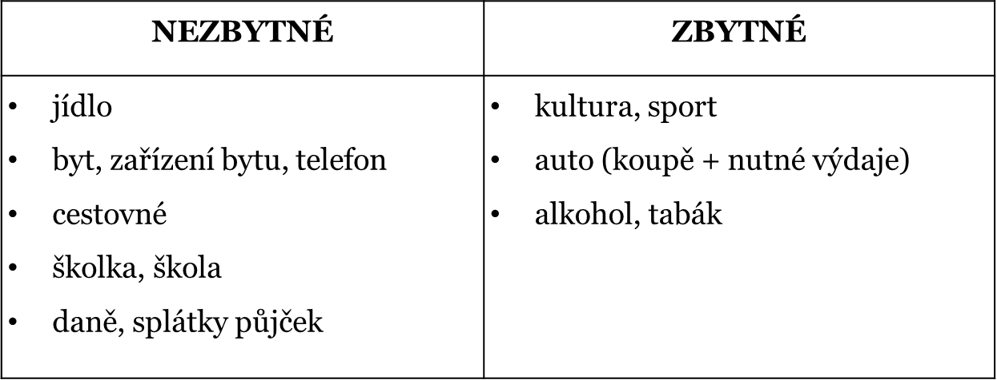
Výdaje domácnosti
??? Pojištění???

Slide 8
Klasifikace pojištění
Dle povinnosti sepsat smlouvu:
  zákonné – bez sepsání smlouvy, pojištění musí být placeno všemi, koho nebo čeho se týká, např. zdravotní pojištění
  smluvní – musí být sepsaná smlouva mezi pojištěným a pojistitelem
    Dál se dělí na povinné (povinné ručení) a dobrovolné (komerční pojištění – řídí se zákonem č. 277/2009 Sb., o pojišťovnictví).
Dle využití úmrtnostních tabulek pro výpočet pojistného
  životní pojištění – použití úmrtnostních tabulek pro výpočty
  neživotní pojištění – pro výpočty jiné statistické podklady než úmrtnostní tabulky, proto sem patří i úrazové pojištění
Dle druhu pojištění
  životní pojištění
  neživotní pojištění (majetkové)

Slide 9
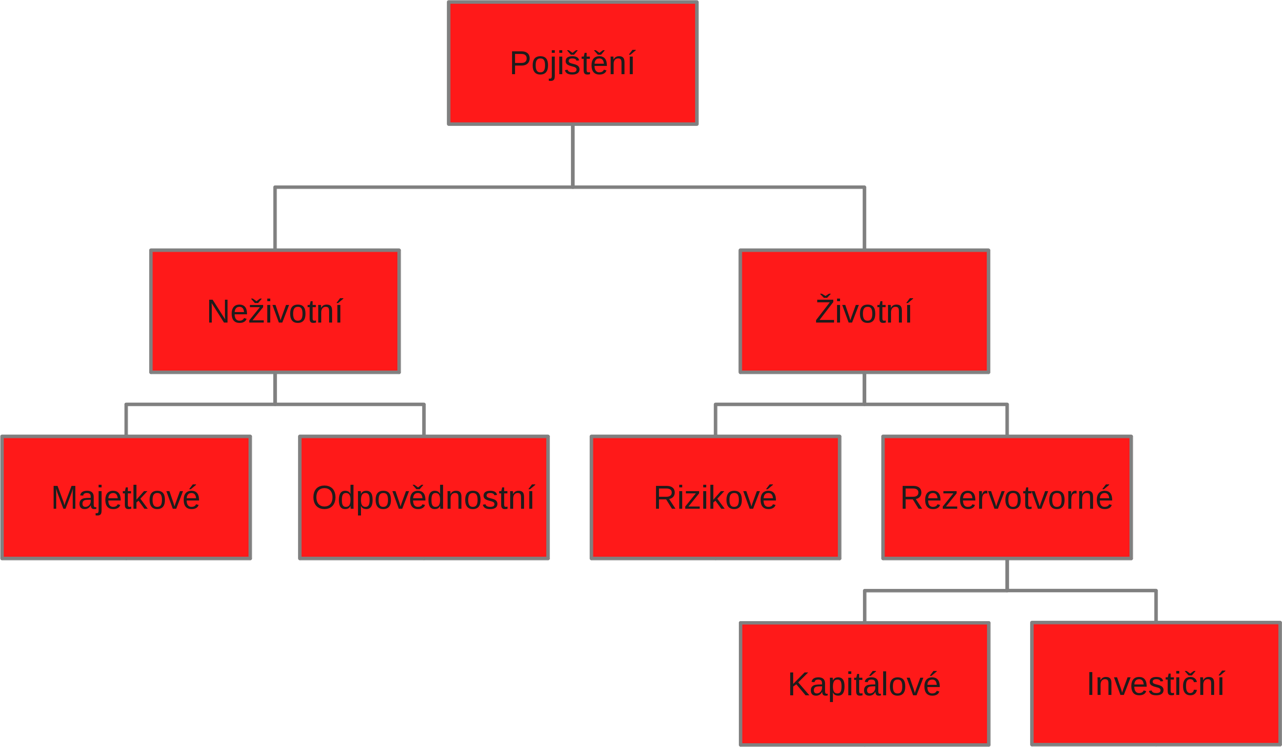
Rozdělení typů pojištění

Slide 10
Základní pojmy (1)
Pojistitel – právnická osoba, která je oprávněna provozovat pojišťovací činnost, tedy pojišťovna
Pojistník – osoba, která uzavřela s pojistitelem pojistnou smlouvu, z níž vyplývá povinnost platit pojistné
Pojištěný – osoba, na jejíž život, zdraví, majetek, odpovědnost za škodu nebo jiné hodnoty pojistného zájmu se vztahuje pojištění
Oprávněná osoba – osoba, které vzniká v důsledku pojistné události právo na pojistné plnění
Obmyšlená osoba – osoba, kterou určí pojistník v pojistné smlouvě a které v případě smrti pojištěného vznikne právo na pojistné plnění

Slide 11
Základní pojmy (2)
Pojistná hodnota – nejvyšší možná majetková újma, která může nastat v důsledku pojistné události
Pojistná částka – smluvně dohodnutá finanční částka v pojistné smlouvě, která určuje horní hranici pojistného plnění.
Limit pojistného plnění – nelze-li v době uzavření pojistné smlouvy určit pojistnou hodnotu, stanoví se na návrh pojistníka horní hranice pojistného plnění limitem
Odkupné – částka, kterou pojistník obdrží při předčasném ukončení obnosového pojištění. V pojistné smlouvě jsou vždy stanovena pravidla pro určení nároku a výše odkupního
Pojistná smlouva – smlouva o finančních službách, ve které se pojistitel zavazuje v případě vzniku nahodilé události poskytnout ve sjednaném rozsahu pojistné plnění a pojistník se zavazuje platit pojistiteli pojistné
Pojistka – potvrzení pojistitele o přijetí pojištění, a to na základě sjednaného návrhu pojistné smlouvy

Slide 12
Životní pojištění
Základní prioritou je ochránit před následky neočekávaného úmrtí pojištěné osoby.
Mimo to může působit i jako spořicí nebo investiční nástroj podle typu produktu a podílu rizikové, spořicí či investiční složky.
Druhy:
  Rizikové životní pojištění (RŽP) - krytí případu smrti
  Kapitálové životní pojištění (KŽP) - pro případ smrti či dožití, s garancí minimální výnosnosti vložených prostředků
  Investiční životní pojištění (IŽP) – pro případ smrti či dožití, šetření ve fondech dle volby klienta, nenabízí garantovaný výnos

Slide 13
Rizikové životní pojištění
Rizikové životní pojištění je klasické pojištění pro případ smrti, jehož úkolem je především omezit ekonomické dopady smrti pojištěnce na jeho okolí (rodina, úvěrující banka atd.).
Obsahuje pouze rizikovou složku a nedojde-li k pojistné události, není na konci pojištění nárok na žádné vyrovnání.
V rámci pojištění si pojištěnec nevytváří žádné dlouhodobé rezervy na důchod, a proto tento typ pojištění není daňově zvýhodněn.
Pro koho je vhodné rizikové pojištění?
Jaké jsou výhody a nevýhody rizikového životního pojištění?
Výluky z plnění rizikového životního pojištění

Slide 14
Kapitálové životní pojištění
KŽP kombinuje pojištění pro případ smrti (nebo dožití) a spoření
Část z placeného pojistného je určena na pokrytí rizika smrti a část je pojišťovnou připisována ve prospěch klienta jako tzv. kapitálová hodnota, která je investována a zhodnocována pojišťovnou
V případě smrti klienta je pojišťovna povinna vyplatit jak kapitálovou hodnotu pojištění tak pojistnou částku pro případ smrti
V případě, že se dožijete konce pojištění, vyplatí vám pojišťovna klientovi kapitálovou hodnotu (zisk) pojištění
Pro koho je kapitálové životní pojištění vhodné?
Jaké jsou výhody a nevýhody?
Jakou pojistnou částku zvolit?
Zhodnocení

Slide 15
Investiční životní pojištění
Investiční životní pojištění je životní pojištění s investiční složkou.
Pojišťovna vede klientovi individuální účet tvořený z investičních podílových jednotek (PJ). Pojišťovna nakupuje na účet klienta PJ za celé, nebo část zaplaceného pojistného.
Výše pojistného plnění se odvíjí od hodnoty podílových jednotek. Záleží tedy na tom, jak se povede investičnímu portfoliu klienta, riziko nese klient.
Hodnota pojistného plnění v případě dožití je vázána na hodnotu klientova podílového účtu k datu pojistné události.
V případě pojištění na smrt se pojistná částka sjednává a plnění nezávisí na hodnotě PJ.
Jak funguje životní pojištění?
  Pojišťovny nabízí několik interních podílových fondů.
  Jedná se o produkt bez garance minimální úrokové míry a riziko na sebe za své rozhodnutí bere klient.
  Jako vyvážení tohoto rizika však může v průběhu doby získat několikanásobně vyšší zhodnocení svých investic.
Pro koho je investiční životní pojištění určeno?
Jaké jsou výhody a nevýhody?

Slide 16
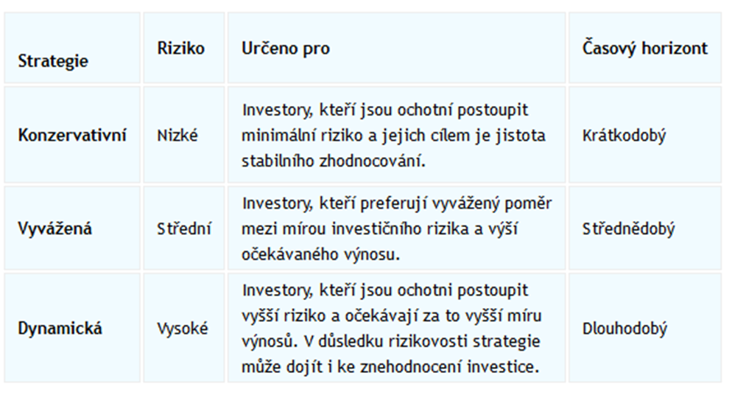
Investiční životní pojištění – typy strategií
Zdroj: Česká asociace pojišťoven

Slide 17
Kdo potřebuje životní pojištění?
Děti ?
Bezdětní manželé ?
Rodina s malými dětmi?
Domácnosti s úvěry, hypotékami a jinými druhy ?
Starší manželé s výdělečně činnými dětmi?
Důchodci?
Sportovci?

Slide 18
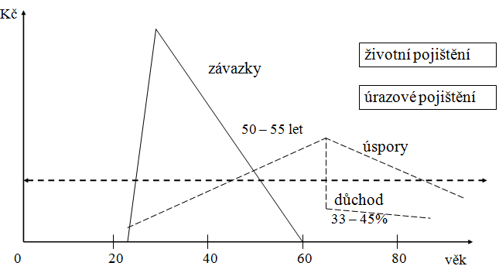
Potřeba pojištění v čase

Slide 19
Neživotní pojištění
Od životního pojištění se neživotní liší především tím, že pracuje s absolutně náhodnými jevy zatímco životní pracuje s relativně náhodnými (smrt nastane - jen nevíme kdy).
Neživotní pojištění není rezervotvorné, nefunguje tedy za jinými účely než je krytí rizika.
Právě v tomto odvětví platí známé "pojistit se dá cokoliv, jen je otázka za kolik".
Neživotní pojištění:
  Neživotní pojištění osob
  Pojištění majetku
  Pojištění finančních ztrát a záruk
  Pojištění odpovědnosti za škodu

Slide 20
Neživotní pojištění osob
  Úrazové pojištění
  Komerční nemocenské pojištění
  Komerční zdravotní pojištění
  Pojištění schopnosti splácet

Slide 21
Pojištění majetku
  zahrnuje krytí rizik, jejichž realizací dochází ke škodám na majetku a zahrnuje krytí řady rizik, při jejichž realizaci dochází ke vzniku přímých věcných škod:
  živelní rizika (požár, zemětřesení, výbuch, blesk, vichřice, povodeň, záplava, apod.),
  vodovodní rizika (riziko způsobené vodou vytékající z vodovodních zařízení, kanalizace, topení),
  rizika havarijní (rizika na dopravních prostředcích a na zboží přepravované dopravními prostředky v souvislosti s nárazem nebo střetem příslušného dopravního prostředku),
  rizika odcizení a vandalství a strojní rizika (škody v souvislosti s havárií či poruchou strojního zařízení v důsledku chybné technologie, zkratu elektrického proudu apod.).
  Tři skupiny pojistných produktů:
  pojištění majetku obyvatelstva,
  pojištění průmyslových a podnikatelských rizik,
  pojištění zemědělských rizik.

Slide 22
Pojištění finančních ztrát a záruk
  pojištění pro případ přerušení provozu (kryje rizika škod v důsledku přerušení provozu nebo výrobu v důsledku živelní události, havárie, výpadku dodávky energie atd.),
  pojištění pohledávek (úvěrů) - kryje finanční ztráty v případě nesplacení poskytnutého úvěru,
  pojištění záruk - kryje škody vzniklé třetí osobě v případě, že pojištění nesplní závazky vůči této osobě,
  pojištění právní ochrany – např. pojištění právní ochrany v pracovněprávním vztahu, pojištění právní ochrany pro podnikatele atd.

Slide 23
Pojištění odpovědnosti za škody
  Kryje rizika spojená se skutečností, že pojištěný subjekt může způsobit svou činností škody jinému subjektu, a to škody na majetku, zdraví, životě nebo finanční škody, za které poškozenému odpovídá.
  Druhy:
  pojištění odpovědnosti za škodu způsobenou provozem vozidla,
  pojištění odpovědnosti za škody při pracovním úrazu nebo nemoci z povolání,
  profesní odpovědnostní pojištění,
  obecné odpovědnostní pojištění (kam patří pojištění odpovědnosti občanů, pojištění obecné odpovědnosti za škodu podnikatelských subjektů).

Slide 24
Česká asociace pojišťoven
Je zájmovým sdružením vytvořeným podle § 20f občanského zákoníku na organizaci a podporu vzájemné pomoci, spolupráce a zabezpečení zájmů pojišťoven a zajišťoven. Činnost zahájila v lednu 1994. Od roku 1998 je řádným členem Insurance Europe (dříve Evropská pojišťovací a zajišťovací federace - CEA).
Jejím posláním je koordinovat, zastupovat, hájit a prosazovat společné zájmy pojišťoven ve vztahu k orgánům státní správy a dalším osobám i ve vztahu k zahraničí.
Členové:
  27 řádných členů (pojišťovny podnikající na území ČR v souladu se zákonem o pojišťovnictví)
  3 členové se zvláštním statutem (specializovaná sdružení pojišťovacích odborníků a dále právnické osoby, jiné než pojišťovny, působící v komerčním pojišťovnictví a zřízené podle zvláštních zákonů)

Slide 25

Příklad Pojištění na dožití Příklad
Definice: x-letá osoba se pojistí tak, že pokud se dožije věku (x+n), bude jí vyplacena PČ=1 p.j.

Slide 26
Příklad
24-letá osoba se pojistí tak, že v případě, že se dožije svých 50 let, obdrží od pojišťovny 60 000 Kč. Jak vysoké jednorázové netto pojistné zaplatí při uzavření smlouvy?
Řešení: x=24; n=26; PČ=60 000 Kč

Slide 27

Tento pojistný produkt je samostatně neprodejný a bývá často upravován, např. pojištění na
dožití s výhradou

Slide 28
Brutto pojistné
Netto pojistné se počítá tak, aby pokrylo výplatu
pojistných částek. Pojišťovna ale musí z něčeho krýt i náklady spojené s vedením a správou
příslušné pojistné smlouvy.
Pokud připočítáme k netto pojistnému tyto správní náklady, dostaneme tzv. brutto pojistné
(postačující pojistné)

Slide 29
Pojistné rezervy v pojištění osob
V pojistné praxi musí pojišťovna vytvářet řadu rezerv finančních prostředků.
Pojem technických rezerv je velmi důležitý pro oblast životního pojištění i neživotního pojištění.

Slide 30
Technické rezervy jsou vytvářeny pojistitelem jako náklady (zákon obvykle stanovuje typ i
přiměřenou výši technických rezerv podléhající schválení příslušným dozorovým orgánem)
k plnění závazků z pojišťovací činnosti, které jsou pravděpodobné nebo jisté, ale nejistá je
jejich výše nebo okamžik jejich vzniku.

Slide 31
Příklad
Mějme pojištění, u něhož během jednoho roku nastává pojistná událost s pravděpodobností 0,01. Dojde-li k pojistné události, pojišťovna vy-
platí klientovi 1 000 000 Kč. Proveďte rozbor z hlediska pojistně technického rizika pojistitele.

Slide 32
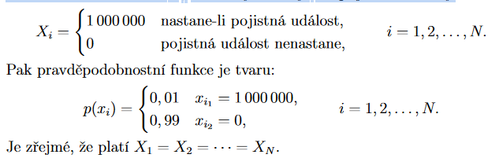
Řešení:
Nechť náhodná veličina Xi udává výši škody i-té pojistné smlouvy.

Slide 33
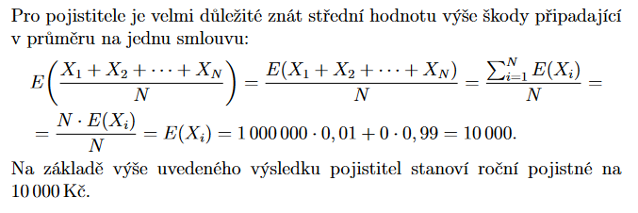

Slide 34
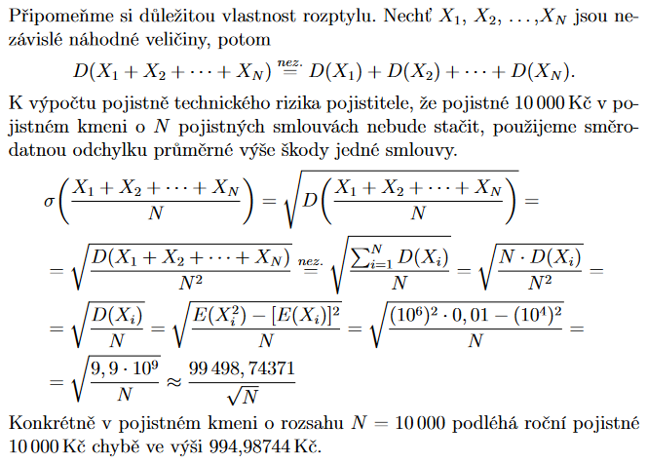

Slide 35
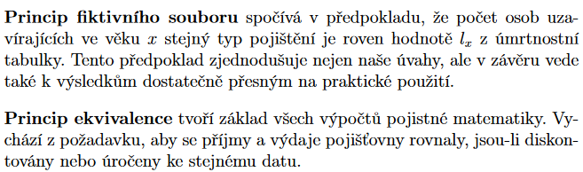
Principy pojištění

Slide 36
Příklad
Jednatřicetiletá žena vyhrála ve vědomostní soutěži 500 000 Kč.
Uzavře smlouvu na pojištění pro případ smrti na 40 let. Kolik obdrží její dědicové (nebereme v úvahu náklady pojišťovny a zdanění výhry), zemře-li během dané doby?

Slide 37
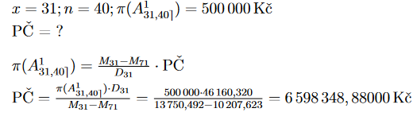
Řešení:

Slide 38
M Ě J T E S E H E Z K Y
☺

